Slide 1
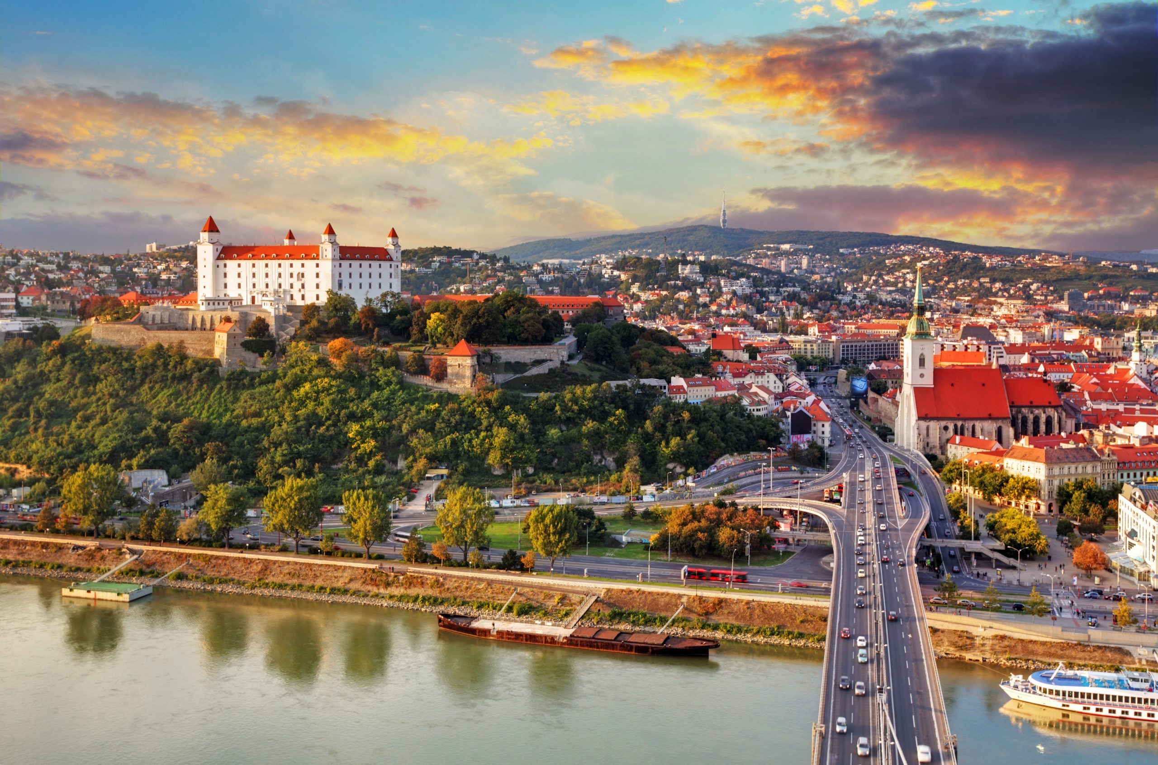
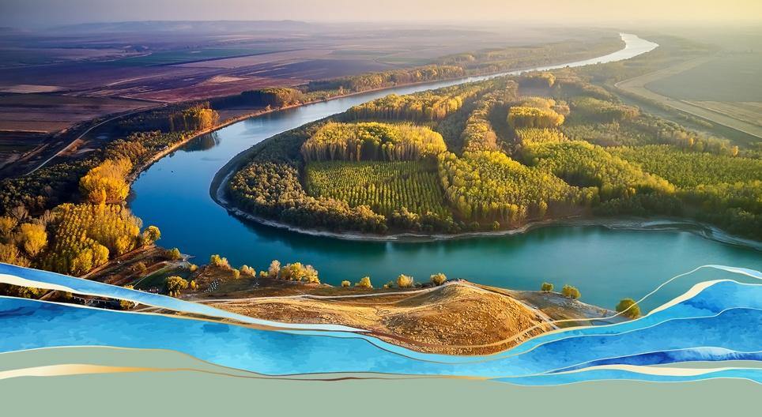
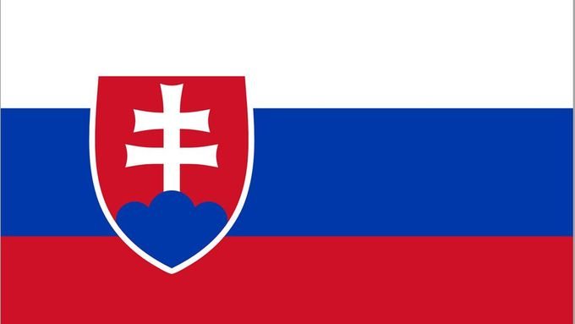
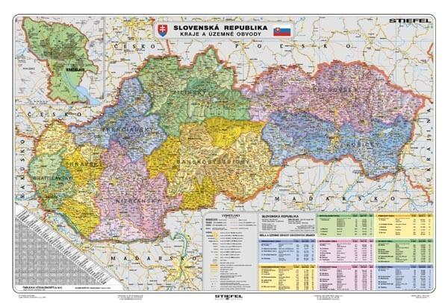
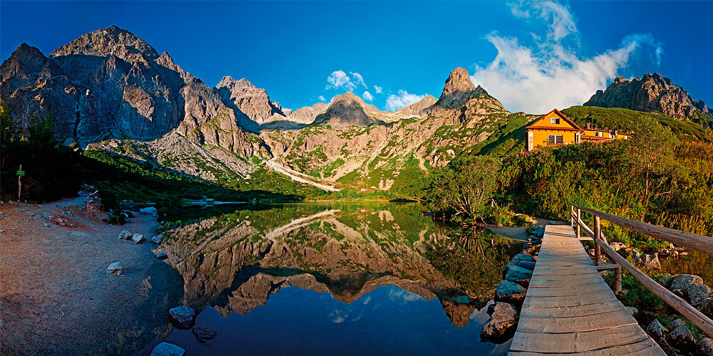
Slovensko

Slide 2
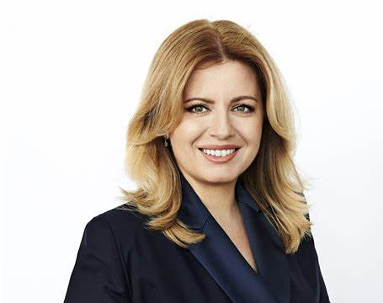
Zuzana Čaputová
-Zuzana Čaputová je Slovenská prezidentka od června 2019.
- je nejmladší osoba v nejvyšší ústavní funkci
-Zuzana Čaputová se narodila v Bratislavě, téměř celý svůj život prožila v Penziku.
-Manžel:Ivan Čaputa

Slide 3
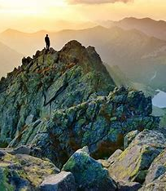
VYSOKÉ TATRY
- najdeme zde 26.vrcholů
- hřeben je dlouhý 26km a jeho šířka je 17km
- můžeme zde navštívit štrbské pleso, malého a velkého kriváňa

Slide 4
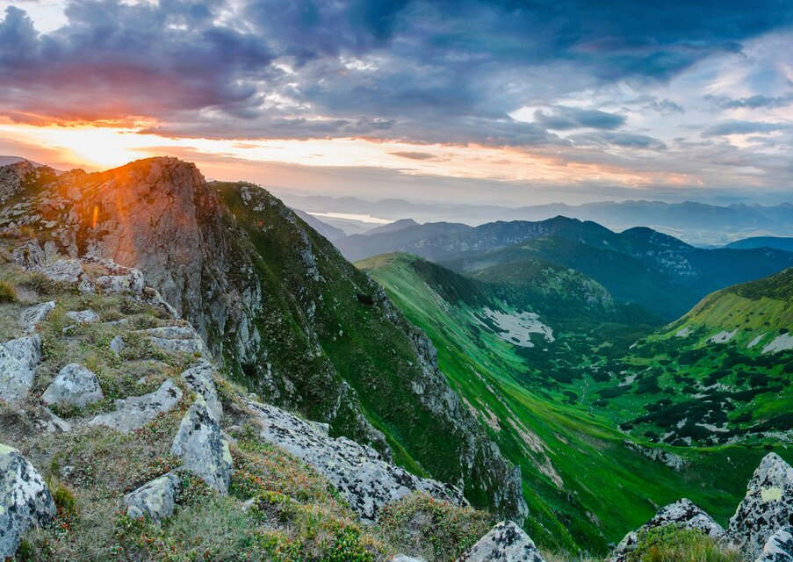
NÍZKÉ TATRY
- Hlavní hřeben pohoří se táhne ze západu na východ v délce asi 80 km
Významné vrcholy:
- Ďumbier (2043 m.n.m.)
- Štiavnica (2025 m.n.m)
- Chopok (2024 m.n.m)
- Dereše (2004 m.n.m)

Slide 5
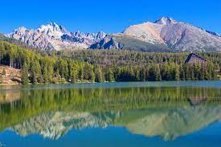
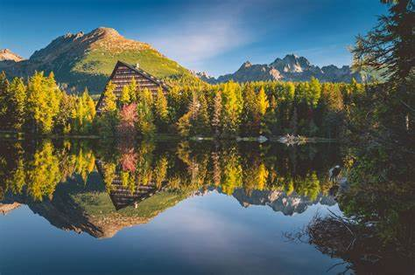
Štrbské Pleso
-Horské morénové jezero vzniklé činnosti ledovců.
-Druhé největší jezero na slovenské straně Vysokých Tater.
-Leží v nadmořské výšce1346,6 m.
-Má rozlohu 19,67 ha.
-Je 640 metrů dlouhé a 600 metrů široké.

Slide 6
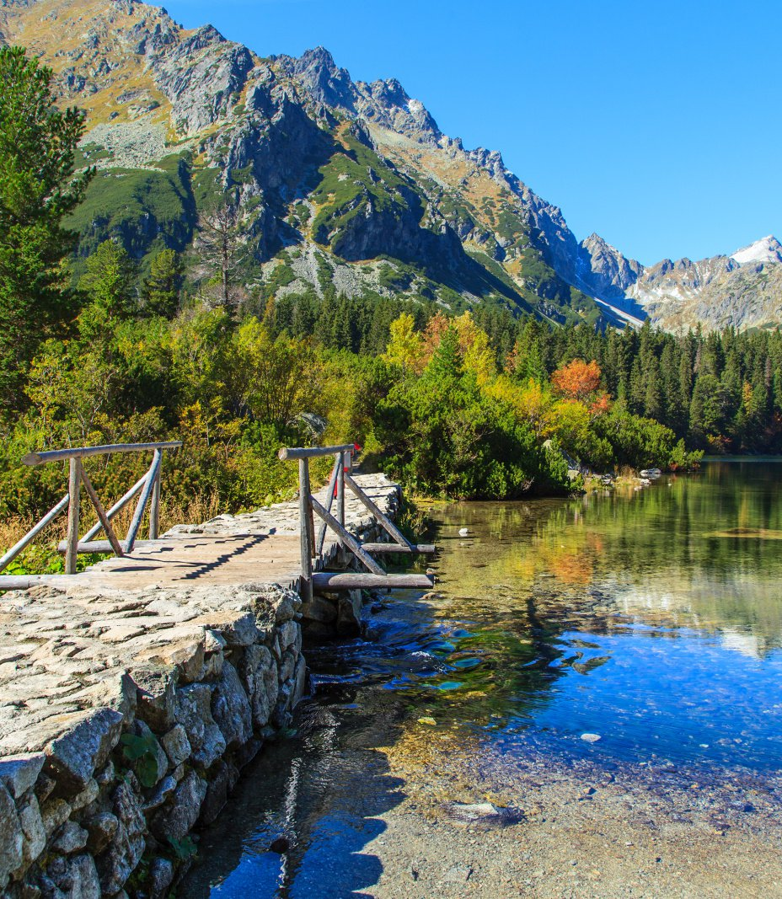
Popradské Pleso
-Nachází se v Mengusovské dolině ve Vysokých Tatrách
-Je 380 metrů dlouhé a 248 metrů široké
-Má rozlohu 6,8695 ha
-Objem jezera je 87 397 m3

Slide 7
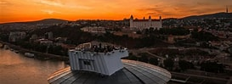
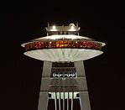
Ufo Tower
-Ufo tower je vysoko položená restaurace s rozhlednou na střeše
-z rozhledny jdou vidět známé
Budovy např. televizní věž, divadlo, národní galerie…

Slide 8
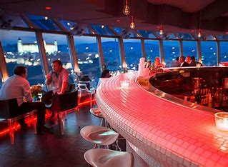
Zajímavosti
-Ufo tower známý díky vysoko položené rozhledně s restaurací v prosklené budově ve tvaru ufo. Byl postaven teprve nedávno na mostě přes Dunaj pod kterým vede chodník.

Slide 9
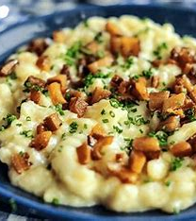
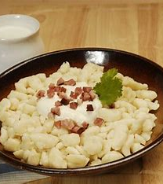

Nejlepší Slovenské jídlo jsou tzv. halušky

Slide 10
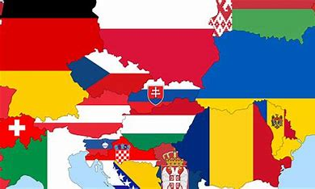
Děkujeme, že jste si udělali čas na naší prezentaci.

